Slide 1
HASTANE BİLGİ YÖNETİM SİSTEMİNDE İSTENMEYEN OLAY BİLDİRİM SİSTEMİ KULLANIMI
2023

Slide 2
KULLANICI ADI VE ŞİFRENİZİ GİRİNİZ

Slide 3
MÜRACAT VE KULLANICI İŞLEMLERİNİ SEÇİNİZ.

Slide 4
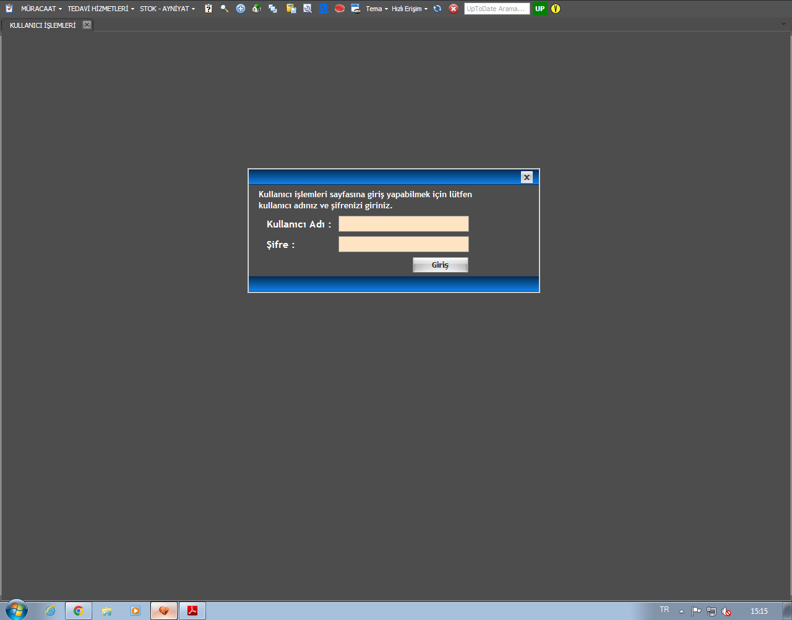
KULLANICI ADINIZI VE ŞİFRENİZİ YAZINIZ.

Slide 5
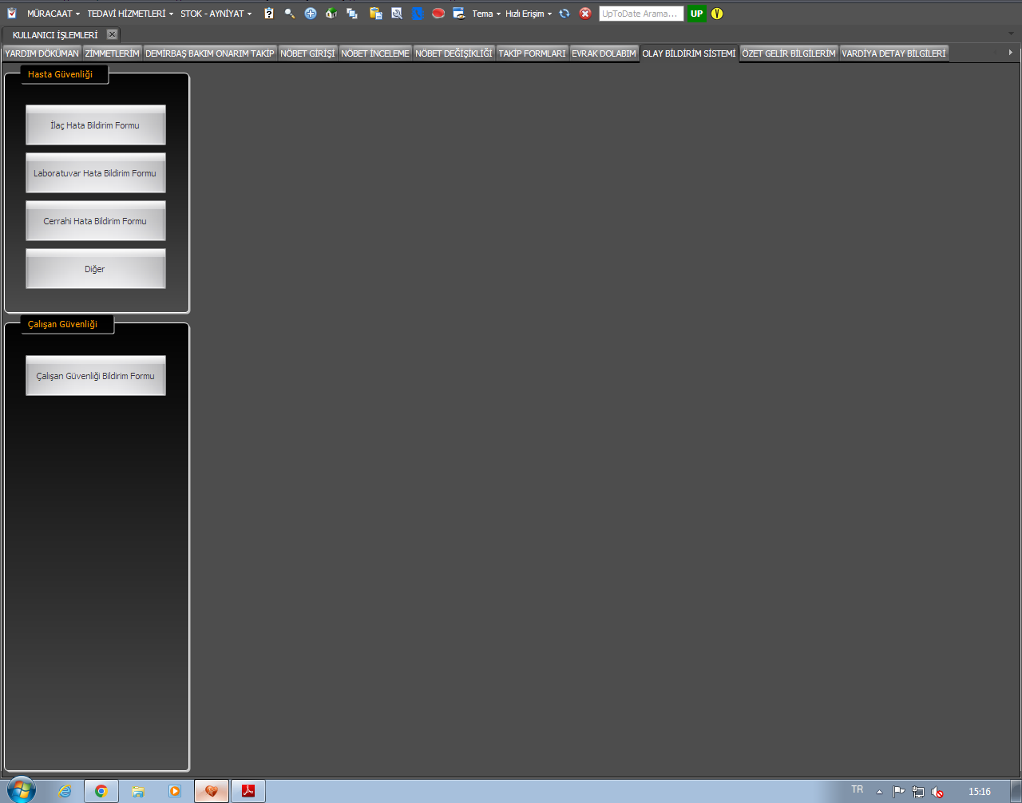
OLAY TÜRÜNÜ SEÇİNİZ. HASTA GÜVENLİĞİ (İLAÇ,LABORATUVAR,CERAHİ, DİĞER) ÇALIŞAN GÜVENLİĞİ

Slide 6
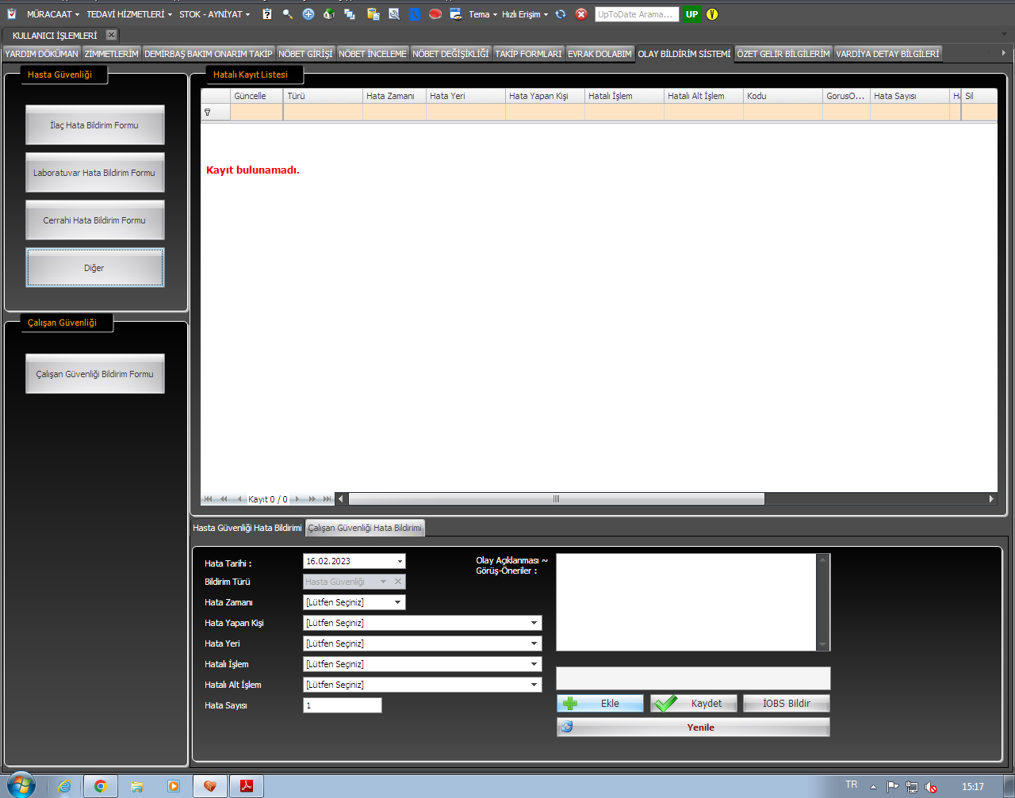
DİĞER SEÇİNİZ. (ÖRNEK OLARAK ‘DİĞER HASTA GÜVENLİĞİ’ ALINDI)

Slide 7
“EKLE” Yİ TIKLAYARAK İLGİLİ BAŞLIKLARI DOLDURUNUZ.

Slide 8
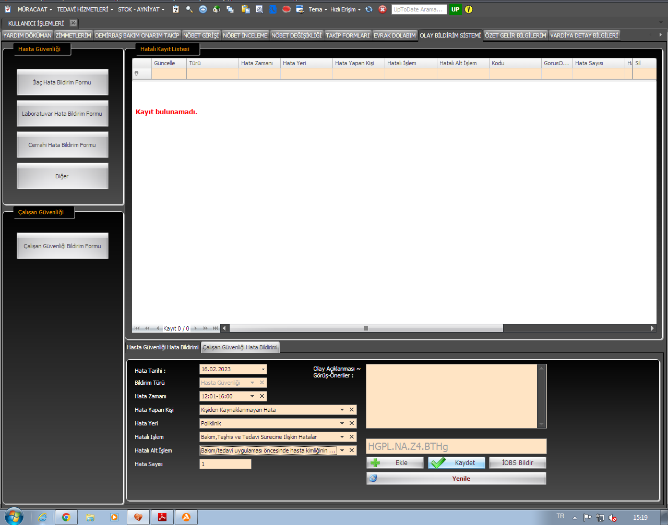
“KAYDET”İ TIKLAYINIZ.

Slide 9
BİLDİRİMİNİZ YAPILMIŞTIR. TEŞEKKÜR EDERİZ.

